Slide 1
Python 완전정복
Moon Yong Joon

Slide 2
9. 스페셜 메소드

Slide 3
객체 초기화 및 정보 포맷

Slide 4
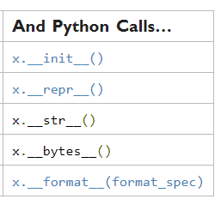
초기화 및 객체 정보 확인
초기화처리와 내장함수 처리에 따른 기본 객체 정보 처리 스페셜 메소드
repr()
str()
bytes()
format()

Slide 5
수학 연산자

Slide 6
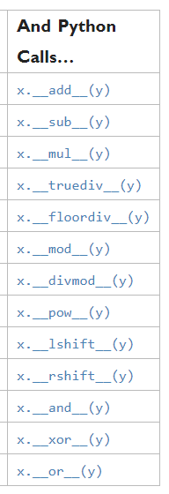
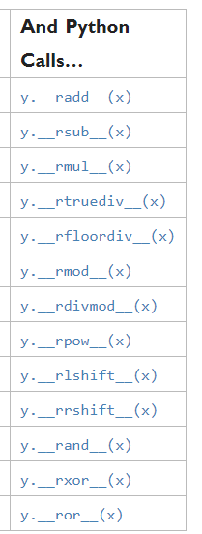
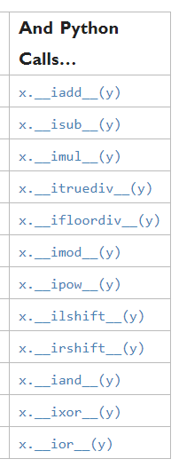
수학 연산에 대한 메소드 지원
수학 연산에 대해 사용자 정의 클래스 내부에 스페셜 메소드로 정의하면 실행되는 인스턴스의 수학연산은 일단 내부에 정의된 것을 호출해서 처리한다.
일반 연산
우측 연산
할당 연산

Slide 7
연산자 우선순위
연산자에 우선순위보다 괄호가 우선적으로 처리
Operator | Description
** | Exponentiation (raise to the power)
~ + - | Ccomplement, unary plus and minus (method names for the last two are +@ and -@)
* / % // | Multiply, divide, modulo and floor division
+ - | Addition and subtraction
>> << | Right and left bitwise shift
& | Bitwise 'AND'
^ | | Bitwise exclusive `OR' and regular `OR'
<= < > >= | Comparison operators
<> == != | Equality operators
= %= /= //= -= += *= **= | Assignment operators
is is not | Identity operators
in not in | Membership operators
not or and | Logical operators

Slide 8
object special method

Slide 9
객체생성/초기화/소멸
Class의 인스턴스를 생성하는 메소드
생성
object.__new__(cls[, ...])
초기화
object.__init__(self[, ...])
소멸
object.__del__(self)

Slide 10
객체 내부 속성 관리

Slide 11
객체 접근
점연산자를 처리하는 연산자
object.__getattribute__(self, key)
검색
object.__getattr__(self, key)
생성/변경
object.__setattr__(self, key, value)
삭제
object.__delattr__(self, key)

Slide 12
Built-in 내장함수
내장함수를 이용하여 객체의 속성에 대한 접근
object.x ➔ getattr()
object.x = value ➔ setattr()
del(object.x) ➔ delattr()
함수 구조
getattr(object, name[, default])
setattr(object, name, value)
delattr(object, name)
hasattr(object, name)
callable(object)

Slide 13
무한루핑 원인
메소드를 호출하고 return에서도 동일한 메소드를 호출하면 재귀호출이 발생해서 종료가 발생하지 않아 무한루핑이 처리됨
메소드
재귀호출 처리가 발생하면 무한루핑이 실행됨

Slide 14
indexing

Slide 15
Container 내부 조회/갱신/삭제
List,dict 에 대한 원소를 조회, 갱신, 삭제를 추가하는 메소드, list는 index에 범위내에서만 처리됨
검색
object.__getitem__(self, key)
생성/변경
object.__setitem__(self, key, value)
삭제
object.__delitem__(self, key)

Slide 16
반복자와 포함여부

Slide 17
Container 내부 포함 등
List,dict 포함관계 처리를 위한 메소드
포함
object.__contains__(self, item)
길이
object.__len__(self)

Slide 18
Iterable 처리
List,dict 포함관계 및 iterable처리를 위한 메소드처리
반복자
object.__iter__(self)
다음
object.__next__(self)
역
반복자
object.__reversed__(self)

Slide 19
Callable 확인

Slide 20
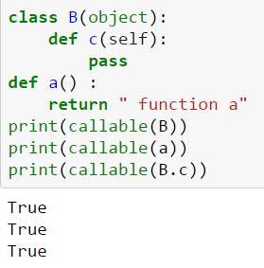
Callable types 타입 구조
Callable types 타입 구조이며 호출연산자에 위해 호출이 되어야 하고 스페셜 메소드 __call__이 구현되어 있어야 함
User-defined functions
Instance methods
Generator functions
Coroutine functions
Built-in functions
Built-in methods
Classes
Class Instances

Slide 21
Context special method

Slide 22
With Statement
with 문은 별도의 context를 구성하므로 파일, 락 등 오픈하면 자동으로 close 처리
반복자
object.__enter__(self)
다음
object.__exit__(self)

Slide 23
사용자 정의 sequence

Slide 24
사용자 Sequence class 정의
사용자 sequence를 만들때 스페셜메소드로 정의하면 len()함수와 [ ](인덱스와 슬라이스)연산자를 사용할 수 있음
Sequence 길이 호출
len() 함수 사용
__len__
Sequence index검색 및 slice 검색 연산자 사용
__getitem__

